Slide 1
Taalbeschouwing
week 7
12-06-2018

Slide 2
Wat gaan we doen?
Vandaag: taalproblemen bij volwassenen. (afasie)
Volgende week: taalproblemen bij kinderen. (TOS, (taalontwikkelingsstoornis)

Slide 3
Wat gaan we vandaag doen?
1. Psycholinguïstiek: wat is dat?
2. Heb je altijd taal nodig om te kunnen communiceren?
3. Hoe verloopt het proces van taal- en spraakproductie?
4. Wat gaat er mis bij afasie?
5. Voorbeelden afasie: Broca + Wernicke

Slide 4
1. Psycholinguïstiek: wat is dat?
= 'de studie van taal en brein'
(Marc van Oostendorp)

Slide 5
Wat gaan we vandaag doen?
1. Psycholinguïstiek: wat is dat?
2. Heb je altijd taal nodig om te kunnen communiceren?
3. Hoe verloopt het proces van taal- en spraakproductie?
4. Wat gaat er mis bij afasie?
5. Voorbeelden afasie: Broca + Wernicke

Slide 6
2. Heb je altijd taal nodig om te kunnen communiceren?

Slide 7
2. Rollenspel: in de Chinese apotheek
Bron afbeelding: fotografica-nijmegen.nl/opleiding_beroep.html

Slide 8
2. Rollenspel: in de Chinese apotheek
Instructies Apotheker:
Stel, Chinees is je moedertaal en de enige taal die je beheerst. Je bent als apotheker werkzaam ergens in China.
Vandaag krijg je een Nederlander aan de balie. Deze Nederlander spreekt geen Chinees , Engels (of een andere taal), maar probeert je wel iets duidelijk te maken.

Slide 9
2. Rollenspel: in de Chinese apotheek
Instructies Klant:
Stel, je bent op vakantie in China. Je krijgt opeens ontzettende keelpijn en gaat naar de apotheek. Maak de apotheker duidelijk dat je hoestdrank wilt hebben.
Let op: alles is toegestaan om je boodschap duidelijk te maken, maar je mag niet praten (want we doen net alsof je het Chinees niet beheerst, terwijl de apotheker juist alleen Chinees spreekt).

Slide 10
2. Rollenspel: in de Chinese apotheek
Apotheker:
懂了。 Dǒng le. Ja, ik begrijp het.
不懂。 Bù dǒng. Nee, ik begrijp het niet.

Slide 11
2. Bespreking rollenspel

Slide 12
2. Communicatie:

Slide 13
Wat gaan we vandaag doen?
1. Psycholinguïstiek: wat is dat?
2. Heb je altijd taal nodig om te kunnen communiceren?
3. Hoe verloopt het proces van taal- en spraakproductie?
4. Wat gaat er mis bij afasie?
5. Voorbeelden afasie: Broca + Wernicke

Slide 14
3. Hoe verloopt het proces van taal- en spraakproductie?
Iemand die niet (goed) kan spreken, kan op allerlei plekken in het productieproces een probleem hebben.
Zie schema op hand-out.

Slide 15
Wat gaan we vandaag doen?
1. Psycholinguïstiek: wat is dat?
2. Heb je altijd taal nodig om te kunnen communiceren?
3. Hoe verloopt het proces van taal- en spraakproductie?
4. Wat gaat er mis bij afasie?
5. Voorbeelden afasie: Broca + Wernicke

Slide 16
4. Wat gaat er mis bij afasie?
a + phasia: 'niet spreken'
Taalproblemen als gevolg van hersenbeschadiging.
ca. 35.000 Nederlanders.

Slide 17
4. Wat gaat er mis bij afasie?
Brein ca. 1,5 kg.
Buitenste rand voor hogere functies: cortex (hersenschors).
Vroeger: na overlijden brein bekijken, zien wat er beschadigd is.
Nu: technieken bij levende patiënten. (Zie Spelling & Dyslexie week 8).

Slide 18
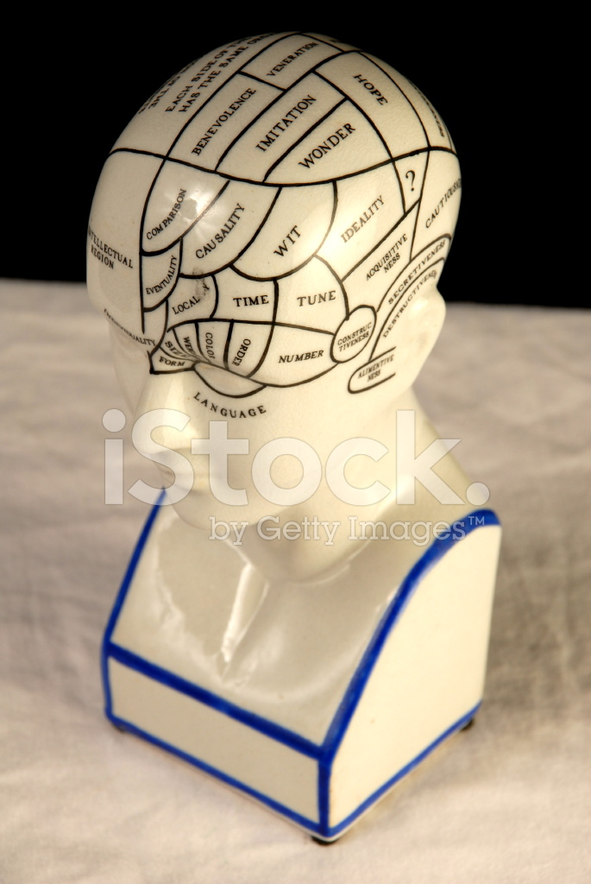
4. Wat gaat er mis bij afasie?
Oude aanname: elk deel van het brein heeft eigen functie.
(vgl. wiskundeknobbel,
talenknobbel).
Netwerken veel inge-
wikkelder, niet geïsoleerd.

Slide 19
4. Wat gaat er mis bij afasie?

Slide 20
4. Wat gaat er mis bij afasie?
Beschadigingen: hersenbloeding, infarct, tumor, ontsteking.
Effecten hiervan erg onvoorspelbaar, individueel effect. Afasie ≠ tuberculose of griep.
Bepaalde symptomen tegelijk: bv. afasie van Broca en van Wernicke.

Slide 21
4. Wat gaat er mis bij afasie?
Herstel: vaak in eerste maanden, doorgaans tot max. 1 jaar.
Let op: nauwelijks consensus over limiet aan herstel.
Belangrijk: wat is er nog meer stuk in het brein?
- Uitvoeren van taken (bv. veters strikken, koffie zetten).
- Emoties reguleren, karakter, etc.

Slide 22
4. Wat gaat er mis bij afasie?
Compenseren:
Let op: hiervoor metacognitie nodig + nog de mogelijkheid hebben om (talige/communicatieve) taken uit te voeren.
zonder woorden | met woorden
- aanwijzen - functioneel gebaar maken - afbeelding aanwijzen (bv. op iPad) | - doelwoord omschrijven - kort + bondig vertellen

Slide 23
Wat gaan we vandaag doen?
1. Psycholinguïstiek: wat is dat?
2. Heb je altijd taal nodig om te kunnen communiceren?
3. Hoe verloopt het proces van taal- en spraakproductie?
4. Wat gaat er mis bij afasie?
5. Voorbeelden afasie: Broca + Wernicke

Slide 24
5. Voorbeeld afasie - Broca

Slide 25
5. Voorbeeld afasie - Broca
1. Voorbeeld Broca - René Franssen
2. Voorbeeld Broca - Ervaringsverhaal

Slide 26
5. Voorbeeld afasie - Wernicke
3. Voorbeeld van Wernicke
4. Voorbeeld van Wernicke

Slide 27
5. Voorbeeld afasie - Wernicke
Nazeggen: baseballplayer, caterpillar.
Nadoen: tong uitsteken, kus geven, zuigen op rietje, lachen, kauwgom kauwen, hoesten, lippen likken.

Slide 28
5. Voorbeeld afasie - Wernicke
Voorbeeld van Wernicke

Slide 29
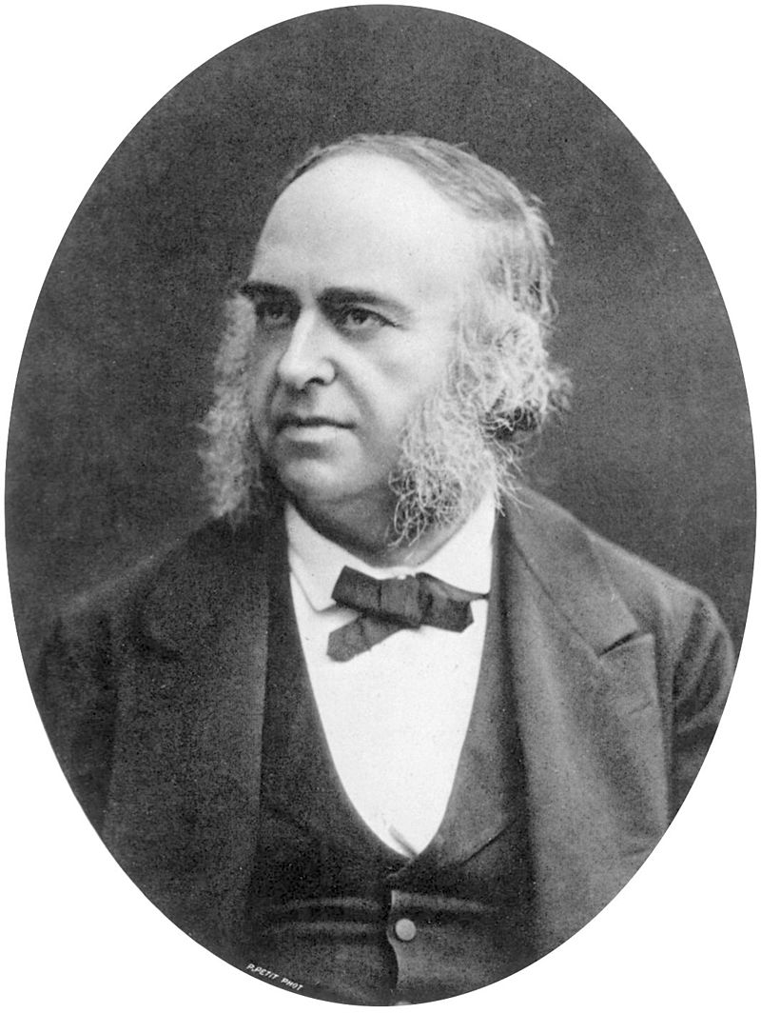
4a. Wat gaat er mis bij afasie van Broca?
Paul Broca (1824 - 1880, Frankrijk)

Slide 30
4a. Wat gaat er mis bij afasie van Broca?
Monsieur Tan.
Begrip goed, spraak ernstig verstoord.
Praten erg lastig, korte zinnen (telegramstijl), vooral inhoudswoorden (grammaticale functiewoorden vaak weg).

Slide 31
4a. Wat gaat er mis bij afasie van Broca?

Slide 32
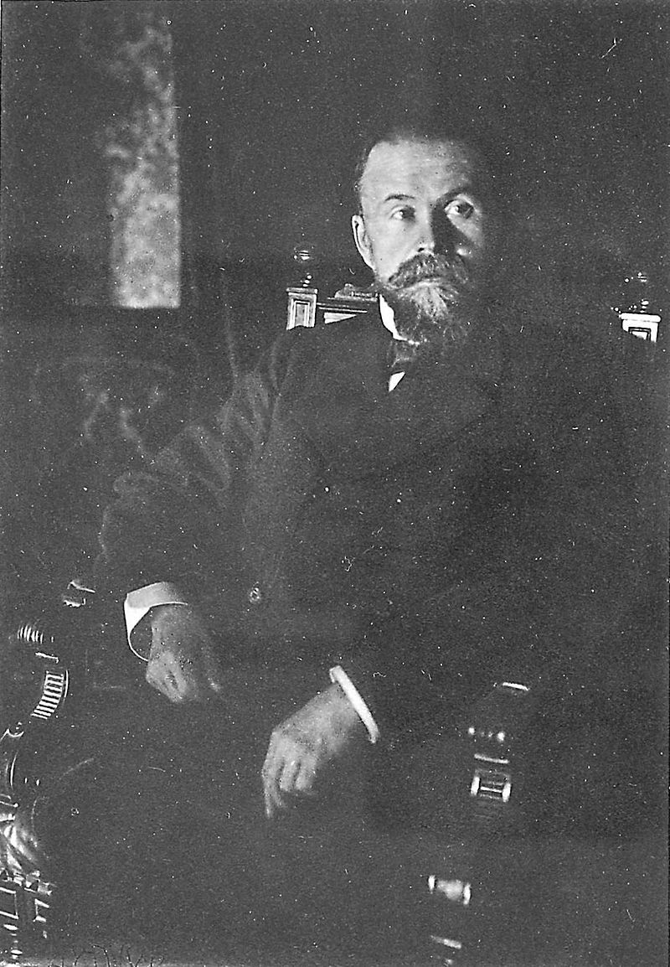
4b. Wat gaat er mis bij afasie van Wernicke
Carl Wernicke
(1848 - 1905,
Duitsland)

Slide 33
4b. Wat gaat er mis bij afasie van Wernicke
Vooral begripsproblemen.
Taalproductie vaak veel fouten, maar stroom klanken vaak wel vloeiend.
Grammatica ook niet altijd correct, maar zinnen lang en ingewikkeld.

Slide 34
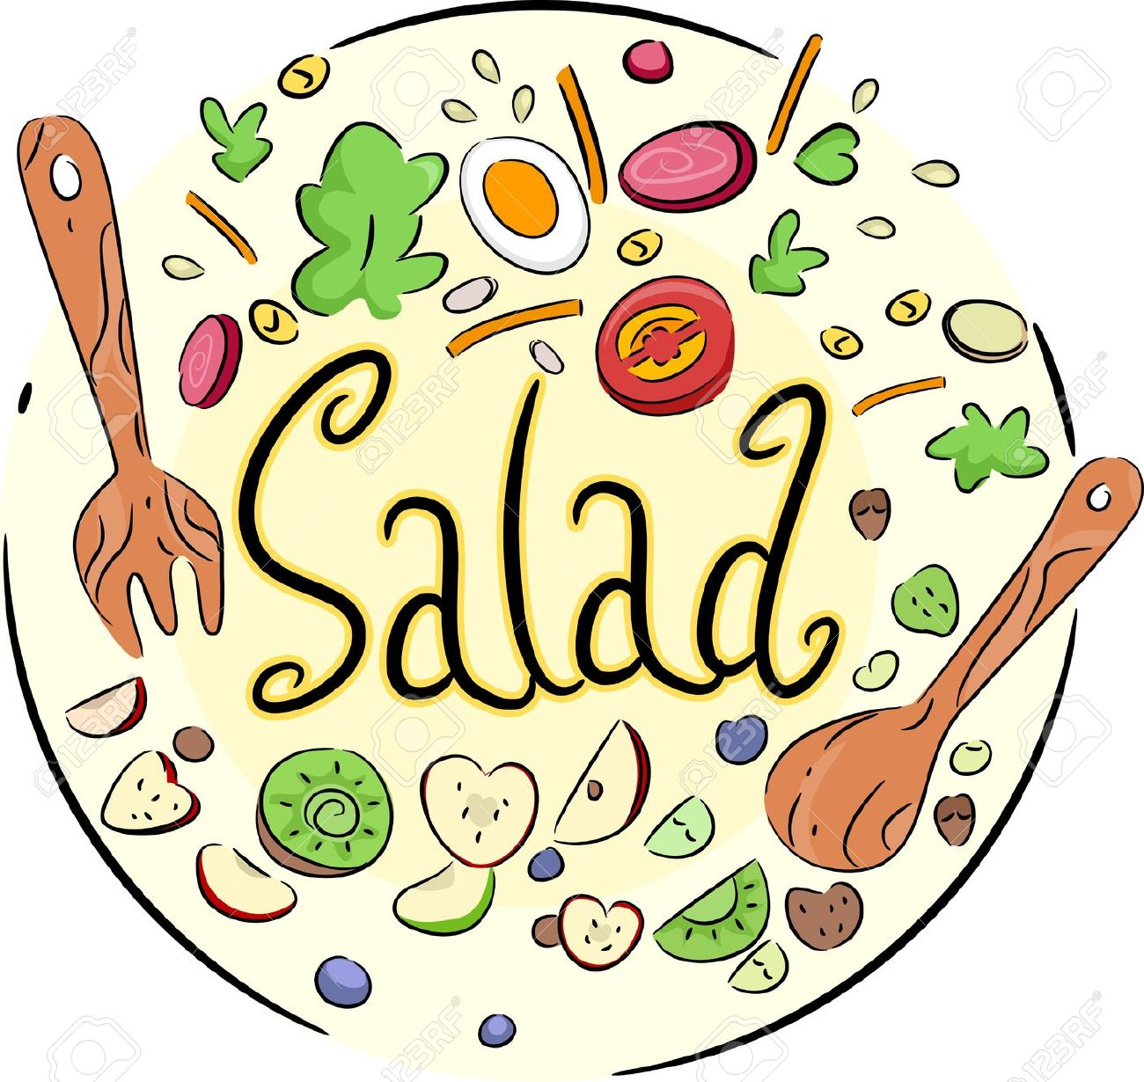
4b. Wat gaat er mis bij afasie van Wernicke
'Word salad'

Slide 35
4. Wat gaat er mis bij afasie?
Ezelsbruggetje:
Broca = broken/zinsBouw
Wernicke = wacky/Woordenschat
Nog meer soorten, kom je tegen in de dossieropdracht.

Slide 36
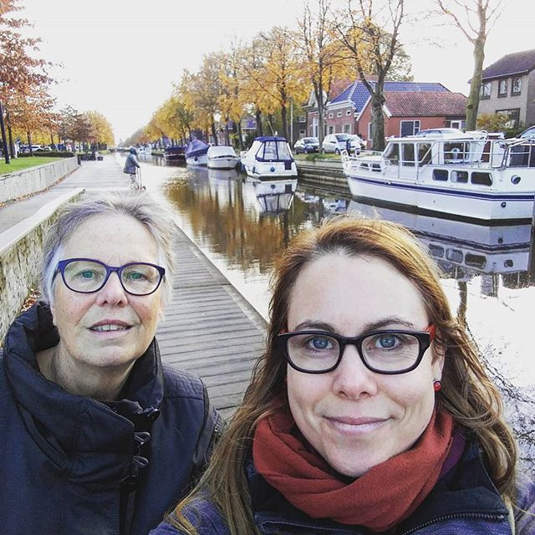
Woordvindingsproblemen van mijn moeder ;-)
"Het trottoir in de keuken."
"Zet jij de borden in de oven?"
"Het dapdippertje voor het kopje."
Dit is geen afasie.

Slide 37
Evaluatie
a. 'Afasie' betekent 'niet praten', vind je dat een goede term?
b. Waarom kunnen afatici niet gewoon de taal opnieuw leren, net als kinderen?
c. Kunnen doven die gebarentaal beheersen ook afasie krijgen na een hersenbloeding?
d. Waarom worden kinderen jonger dan 12 jaar uitgesloten van de diagnose afasie?

